Slide 1
MATLAB 程式設計入門篇
程式碼與記憶體之最佳化
張智星
jang@mirlab.org
http://mirlab.org/jang
清大資工系 多媒體檢索實驗室

Slide 2
2-1 程式碼的向量化
重點說明
  6.5 版之前，MATLAB 執行效率非常倚賴程式碼的向量化
  6.5 （含）版後，MATLAB 引進了JIT 加速器，程式碼向量化的重要性相對降低。
  同學們仍須瞭解程式碼向量化的實作方法、優缺點。
本章範例之執行環境
  OS: Windows 7
  CPU: Intel Core i7-2670QM, 2.20GHz
  RAM: 8GB
  MATLAB: 7.12.0.635 (R2011a)

Slide 3
MATLAB 程式運作流程 (I)
6.5 版之前，MATLAB 程式環境是一個傳統的解譯器（Interpreter），在執行 MATLAB的程式碼時，會進行下列動作:
  逐列對程式碼轉換為 p-code，這是 MATLAB 可以解讀的格式。
  對產生的 p-code 進行逐列執行。

Slide 4
MATLAB 程式運作流程 (II)
在執行每一列 p-code 時，都還包含一些「經常開銷」（Overhead）
  若該列執行需要大量運算，經常開銷就會顯得很渺小而不會拖累程式執行速度。
  若該列只是簡單的運算，那經常開銷的比例就會相對提高。
  若該列是放在迴圈內，那麼程式碼的執行速度就會被這些經常開銷大幅拖慢。

Slide 5
MATLAB 程式碼的向量化
若要加快執行速度
  MATLAB 6.5 版之前，就要盡量不使用迴圈 ，而盡量改用向量化的運算，以降低經常開銷的比例。
  MATLAB 6.5 版（含）之後，已經加入了 JIT-Accelerator，有效地降低了經常開銷的比例，同時也使得向量化程式碼的重要性越來越低。
  JIT: Just-In-Time
對向量化運算來進行說明，主要著眼點在於：
  很多舊的程式碼還是包含向量化的運算。
  MATLAB 6.5 之前的版本，向量化的運算還是提高執行效率的主要關鍵。
  某些情況下，JIT-Accelerator 的效能無法完全發揮，還是需要配合向量化的運算才可以讓程式碼更有效率。

Slide 6
傳統範例 (I)
計算 n 項調和數列的總和，若使用 for 迴圈，當 n = 100,000 時，可計算其執行時間如下：
  範例2-1：hsum01.m
tic
n = 100000;
total = 0;
for i = 1:n
total = total+1/i;
end
toc
elapsed_time =
2.63000

Slide 7
傳統範例 (II)
由上可知，當 n = 100,000 時，使用 for 迴圈的程式碼約需 2.63 秒才能執行完畢。若改用向量化的運算，可計時如下：
  範例2-2：hsum02.m
tic
n = 100000;
sequence = 1:n;
total = sum(1./sequence);
toc
elapsed_time =
0.0600

Slide 8
提示
上述的測試時間是根據Pentium-450, 256 MB RAM在 MATLAB 6.1 所得到的結果。如果你的電腦更快，計算時間的差異性就不會那麼顯著。
若使用我目前環境進行測試：
  hsum01 ➔ 0.009773 sec
  hsum02 ➔ 0.008938 sec
在 MATLAB 6.5 版之後，採用了 JIT (Just-In-Time) 的編譯技術，因此「向量化」和「非向量化」的程式執行速度差異較小。

Slide 9
程式碼向量化的要訣
要能夠熟練地運用向量化的運算，有下列三個訣竅：
  對矩陣的索引（Indexing）非常熟悉。
  對 MATLAB 可用的內建（Built-in）指令非常熟悉。
  對問題本身的解法非常瞭解。

Slide 10
矩陣直行乘法
若要對一個矩陣 x 的每一個直行乘上向量 a 的每一個元素，我們可使用內建的 diag 指令來達成此功能，例如：
  範例2-3： colMultiply01.m
  此為「以空間換取時間」的範例。
x = [1 2 3; 1 1 1];
a = [3 2 1];
y = x*diag(a)
y =
3 4 3
3 2 1

Slide 11
矩陣橫列乘法
若要對一個矩陣 x 的每一個橫列乘上向量 a 的每一個元素，也可以使用 diag 指令，例如：
  範例2-4： rowMultiply01.m
  此為「以空間換取時間」的範例。
x = [1 2 3;4 5 6];
a = [3 1];
y = diag(a)*x
y =
3 6 9
4 5 6

Slide 12
行向量拷貝
將一個行向量拷貝 n 份，可執行如下：
  範例2-5：copyCol.m
  a*ones(1, n) 也可以產生相同的效果。
n = 10;
a = [1 3 7]';
rep = a(:, ones(1,n))
rep =
1 1 1 1 1 1 1 1 1 1
3 3 3 3 3 3 3 3 3 3
7 7 7 7 7 7 7 7 7 7

Slide 13
列向量拷貝
將一個列向量拷貝 n 份，可執行如下：
  範例2-6：copyRow.m
  ones(n, 1)*a 也可以產生相同的效果。
n = 5;
a = [1 4 8];
rep = a(ones(1,n), :)
rep =
1 4 8
1 4 8
1 4 8
1 4 8
1 4 8

Slide 14
矩陣拷貝
將一個 m×n 矩陣 A 拷貝 M×N 次,並安排成維度大小為(M*m)×(N*n)的大矩陣，可輸入如下：
  範例2-7：copyMatrix.m
  亦可使用內建指令 repmat 來達成同樣的功能。
A = [1 2 3; 4 5 6];
m = size(A, 1);
n = size(A, 2);
M = 3;
N = 2;
mIndex = (1:m)'*ones(1,M);
nIndex = (1:n)'*ones(1,N);
B = A(mIndex, nIndex)
B =
1 2 3 1 2 3
4 5 6 4 5 6
1 2 3 1 2 3
4 5 6 4 5 6
1 2 3 1 2 3
4 5 6 4 5 6

Slide 15
2-2 JIT加速器
6.5 版後，MATLAB 引進了 JIT (Just-In-Time) 的編譯技術，簡稱 JIT 加速器（JIT-Accelerator）
  大幅地提高了迴圈的執行效率。
  使得一般程式碼的撰寫，可以使用程式設計師最能代表演算法精神的方式來呈現。
  不必為了提高效率、勉強使用向量化運算，造成程式碼維護的困難。

Slide 16
JIT加速器可以加速迴圈運算
在JIT加速器的運作下，向量化運算的光環不如往日耀眼，測試範例如下：
  範例2-8：hsum03.m
ns = 1000*(1:100);
for i=1:length(ns)
% 第一種方法：for-loop operation
tic
total = 0;
for j = 1:ns(i)
total = total+sin(1/j);
end
time1 = toc;

Slide 17
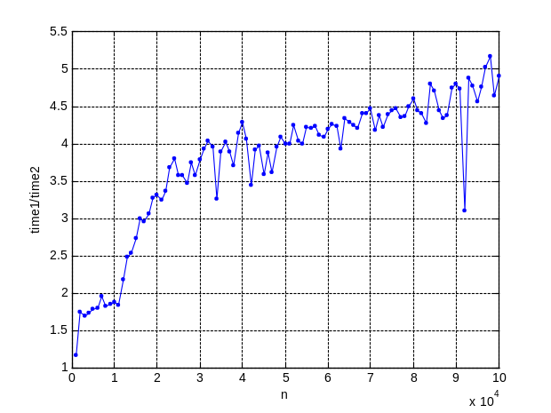
2-2 JIT加速器
% 第二種方法：vectorized operation
tic
total = sum(sin(1./(1:n)));
time2 = toc;
% 計算倍數
ratio(i)=time1/time2;
end
plot(ns, ratio, '.-'); grid on
xlabel('n'); ylabel('time1/time2');
  由此圖可以看出，time1/time2 的值都大約在 4 左右，顯示 JIT 加速器的效能已經大幅提升。（若無JIT，此值約在40左右。）

Slide 18
JIT 加速器的主要功能
JIT 加速器的主要功能，列出如下：
  JIT 加速器可將每一列 MATLAB 程式碼直接轉成「原機指令」，而不再直接使用 p-code，因此省去大部分 p-code 會遇到的經常開銷。
  JIT 加速器也會對 Intel X86 為主的 Windows 及 Linux 進行程式碼最佳化。
JIT 加速器可以分成兩部分：
  Just-In-Time Code Generation：將 p-code 轉成原機指令。
  Runtime Type Analysis：對資料型態的分析，以便用於 Just-In-Time Code Generation

Slide 19
JIT 加速器與向量化運算
有了 JIT 加速器，是否還要使用向量化運算呢？基本的判斷原則如下：
  所用的向量化運算是根基於「以空間換取時間」，就必須經過測試，才能決定是否值得使用。
  所用的向量化運算並非根基於「以空間換取時間」，那還是要盡量使用（尤其是要盡量使用內建指令），因為這種向量化運算不需要額外的空間來暫存資訊，因此效率會比 JIT 加速器更好。
  碰到較複雜的資料結構（例如稀疏矩陣及維度超過 3 維的陣列），JIT 加速器並不會轉成原機指令，因此在這種情況下，也要盡量使用向量化運算。

Slide 20
「不需要額外空間」的向量化運算 (I)
使用「不需要額外空間」的向量化運算來提昇效率：
  範例2-9： matMultiply01.m
ns = 50*(1:20);
for j=1:length(ns)
n = ns(j);
a = rand(n);
b = rand(n);
% 第一種方法：for-loop operation
c = zeros(n);
tic
for p = 1:n
for q = 1:n
c(p, q) = a(p, q)*b(p, q);
end

Slide 21
「不需要額外空間」的向量化運算 (II)
end
time1(j)=toc;
% 第二種方法：vectorized operation
tic
c = a.*b;
time2(j)=toc;
end
subplot(2,1,1);
plot(ns, time1, 'v-', ns, time2, '^-'); grid on
legend('time1 for for-loop code', 'time2 for vectorized code');
xlabel('n'); ylabel('second');
subplot(2,1,2);
plot(ns, time1./time2, '.-'); grid on
xlabel('n'); ylabel('time1/time2');

Slide 22
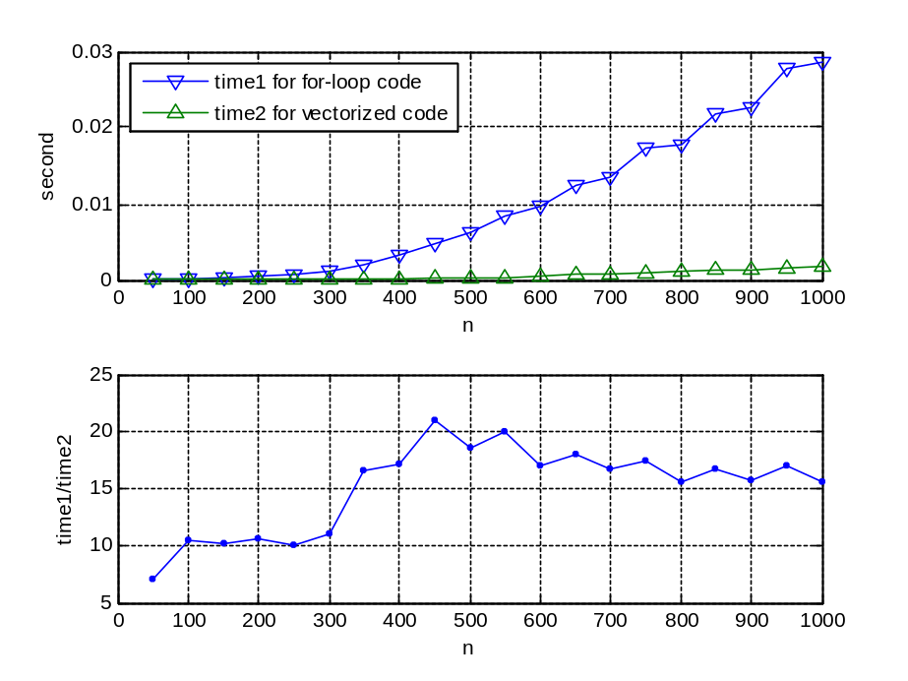
「不需要額外空間」的向量化運算 (III)
  第一個圖畫出迴圈運算和向量化運算所花的時間。
  第二個圖則是時間的比值，有此可以看出加速的倍數大約都在10～20之間。

Slide 23
如何發揮JIT加速器的最大功能
為了使 JIT 加速器發揮最大效能，我們的程式碼也要盡量配合，以下是幾點注意事項
  迴圈中的索引變數盡量使用純量。
  迴圈中的變數盡量是簡單的資料型態，並以不超過二維為主。
  迴圈內所呼叫的函式僅限於 MATLAB 內建函式。

Slide 24
2-3 矩陣的預先配置
MATLAB 可隨時改變矩陣的維度，以容納新的資料，但是每一次增大矩陣的容量時，可能造成下列現象:
  MATLAB 必須要向電腦的作業系統索取記憶體，因此會造成程式執行效率的降低
  造成記憶體使用的分散現象，可能導致「實際雖仍有充足的記憶體，但卻未有連續空間以處理較大矩陣」的現象。
基於以上種種原因，若預先知道使用矩陣的維度大小，則最好實施矩陣的預先配置

Slide 25
矩陣預先配置的範例 (I)
計算亂數矩陣的各個元素平方
  範例2-10： preAllocate01.m
n = 10000000;
x = rand(1, n);
clear y; % 清除變數 y
tic
for i = 1:n
y(i) = x(i)^2;
end
time1=toc;

Slide 26
矩陣預先配置的範例 (II)
y = zeros(1, n); % 預先配置所須矩陣 y
tic
for i = 1:n
y(i) = x(i)^2;
end
time2=toc;
fprintf('time1 = %g, time2 = %g, time1/time2 = %g\n', time1, time2, time1/time2);
time1 = 2.86088, time2 = 0.152491, time1/time2 = 18.761
  上述範例中，使用 y = zeros(1, n) 來事先宣告 y 所佔用的空間，因此程式碼的執行效率快了將近 20 倍。

Slide 27
2-4 記憶體管理
MATLAB 提供 4 個和記憶體管理直接相關的指令：
指令 | 說明
clear | 從記憶體中清除變數或函數
pack | 重新安排記憶體的使用情況，使記憶體分散使用的情況降至最低
doc memory | 顯示如何處理「Out of memory」的相關措施
quit | 離開 MATLAB，將所有變數佔用的記憶體歸還給作業系統

Slide 28
「記憶體不足」之對策
執行 MATLAB 程式碼時，發生「Out of memory」的警告訊息，即表示已無足夠空間可容納新變數，可採取的解決方案為：
  隨時使用 clear 指令清除不再須要的變數。
  執行 pack 指令，減小記憶體分散使用的現象。
  增加虛擬記憶體的大小。
  選用適合的資料型態，例如 double➔uint8。
如果上述方法仍無法解決，那麼只有減少所用資料量的大小。

